Slide 1

ŘÍZENÍ LIDSKÝCH ZDROJŮ
2. seminář
ŘLZ – strategie, činnosti, lidé,
Ing. Helena Marková, Ph.D.

Slide 2
Obsah semináře
ŘÍZENÍ LIDSKÝCH ZDROJŮ PEM SU OPF
Firemní kultura
Strategie
Politiky a postupy
Případová studie

Slide 3
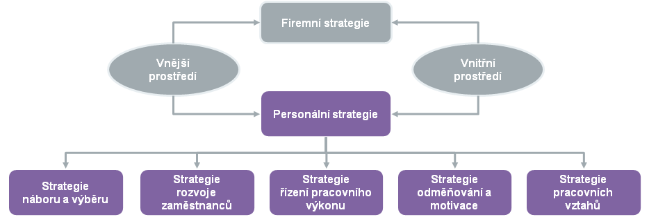
Strategie
ŘÍZENÍ LIDSKÝCH ZDROJŮ PEM SU OPF

Slide 4
Politiky a postupy
ŘÍZENÍ LIDSKÝCH ZDROJŮ PEM SU OPF
rozdíl mezi strategií a politikou, postupem
kdo je odpovědný za tvorbu strategie, politiky, postupů?
kdo je odpovědný za jejich realizaci?

Slide 5
Systém řízení lidských zdrojů
ŘÍZENÍ LIDSKÝCH ZDROJŮ PEM SU OP

Slide 6
Jaká je role personálního útvaru?
ŘÍZENÍ LIDSKÝCH ZDROJŮ PEM SU OPF
2 skupiny (transformační a transakční činnosti)
na čem závisí, jak je útvar uspořádaný?
jaký je optimální počet personalistů v organizaci?
co nejvíc oceňují linioví manažeři a zaměstnanci na práci personálního útvaru? (co je určující pro spokojenost…)
Notes:
(1 – 499 = 3,5; 500 a více = 20 personalistů nebo jinak MSP 62:1, velké 95:1)
nejvíc oceňují podporu v období změn, poradenství zaměstnancům, podpora při zvládání problémových lidí a situací, prosazování základních práv a povinností

Slide 7
Personální řízení X Řízení lidských zdrojů
ŘÍZENÍ LIDSKÝCH ZDROJŮ PEM SU OPF
Třísložkový model poskytování pers. služeb:
centrum excelence (poradenství a služba ve strategických otázkách ŘLZ)
strategický business partner (spolupráce s liniovými manažery, realizace dílčích strategií)
centrum sdílených služeb (administrativní činnosti)

Slide 8
Úkol
ŘÍZENÍ LIDSKÝCH ZDROJŮ PEM SU OPF
Studie HRM at Microsoft
Proč MS? Jak byste charakterizovali tuto společnost?
Jaká je firemní kultura v oblasti lidských zdrojů?
Jaká je základní filozofie ŘLZ v Microsoftu? Najděte příklad, čím (kým) je prezentována.
Definujte dílčí strategie.
Charakterizujte jednotlivé politiky a postupy.
Notes:
Filozofie

Slide 9

ŘÍZENÍ LIDSKÝCH ZDROJŮ PEM SU OPF
Děkuji vám za pozornost a přeji příjemný zbytek dne.
Děkuji vám za pozornost, přeji příjemný den.

